Slide 1

Hagas handbok
Stöd, riktlinjer och hjälp för verksamheten

Slide 2

Fotbollens spela, lek och lär
Föräldrarmöte
Fotbollens spela, lek och lär (FSLL) beskriver inriktningen för svensk barn- och ungdomsfotboll och de värderingar som all fotboll ska stå för
https://utbildning.sisuforlag.se/fotboll/tranare/tranarutbildning/fsll/riktlinjer/
Riktlinjer för svensk barn- och ungdomsfotboll:
Fotboll för alla
Barn och ungdomars villkor
fokus på ansträngning, glädje och lärande
Hållbart idrottande
Fair play

Slide 3
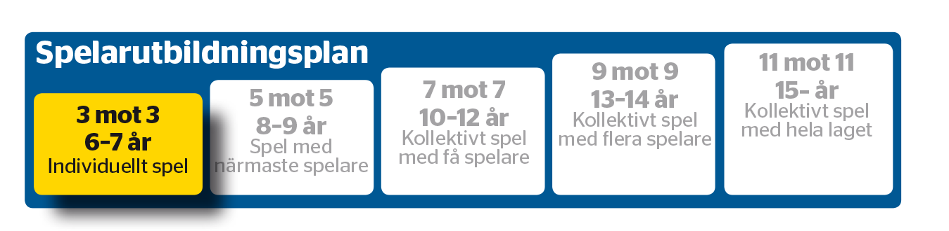
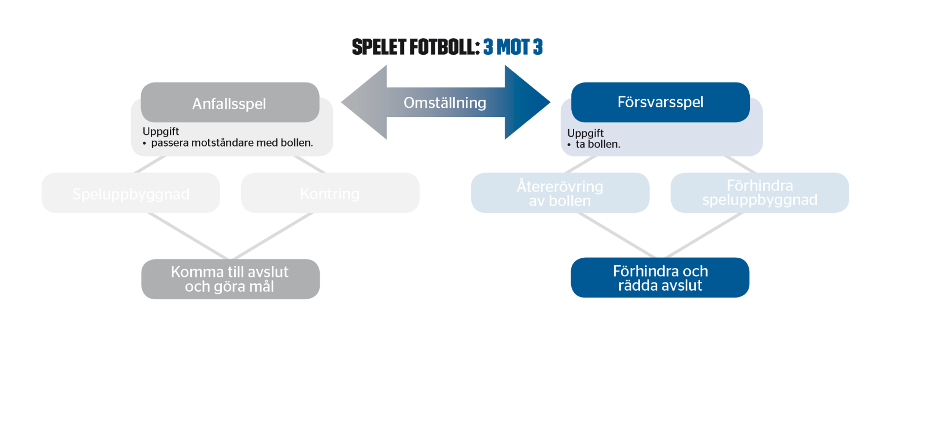
3 mot 3
Föräldrarmöte
Målet med spelformen 3 mot 3 är att matcher och träningar ska vara glädjefyllda tillfällen där utgångspunkten är barnens behov. Alla spelare ska ges förutsättningar för att utföra många fotbollsaktioner.
https://utbildning.sisuforlag.se/fotboll/tranare/spelarutbildning/svffs-spelarutbildningsplan/spelformer/3-mot-3-ny/

Slide 4
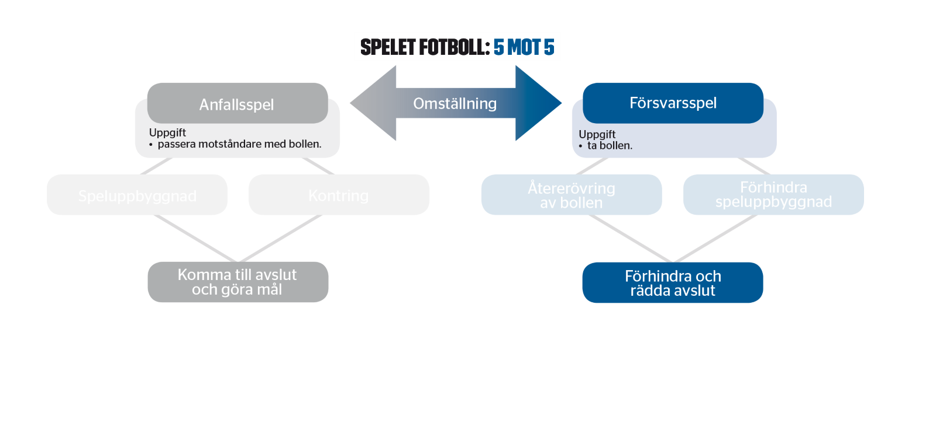
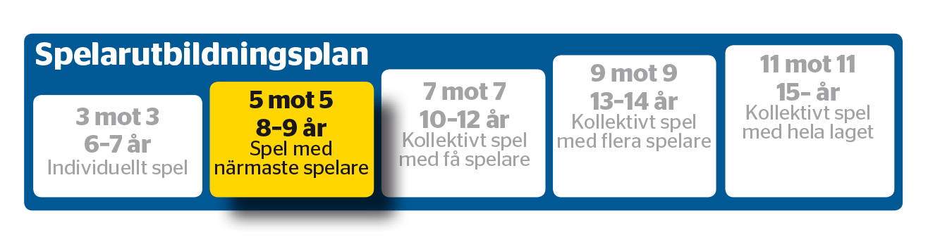
5 mot 5
Föräldrarmöte
Målet med spelformen 5 mot 5 är att matcher och träningar ska vara glädjefyllda tillfällen där utgångspunkten är barnens behov. Alla spelare ska ges förutsättningar för att utföra många fotbollsaktioner.
https://utbildning.sisuforlag.se/fotboll/tranare/spelarutbildning/svffs-spelarutbildningsplan/spelformer/spel-5-mot-5-NY/

Slide 5
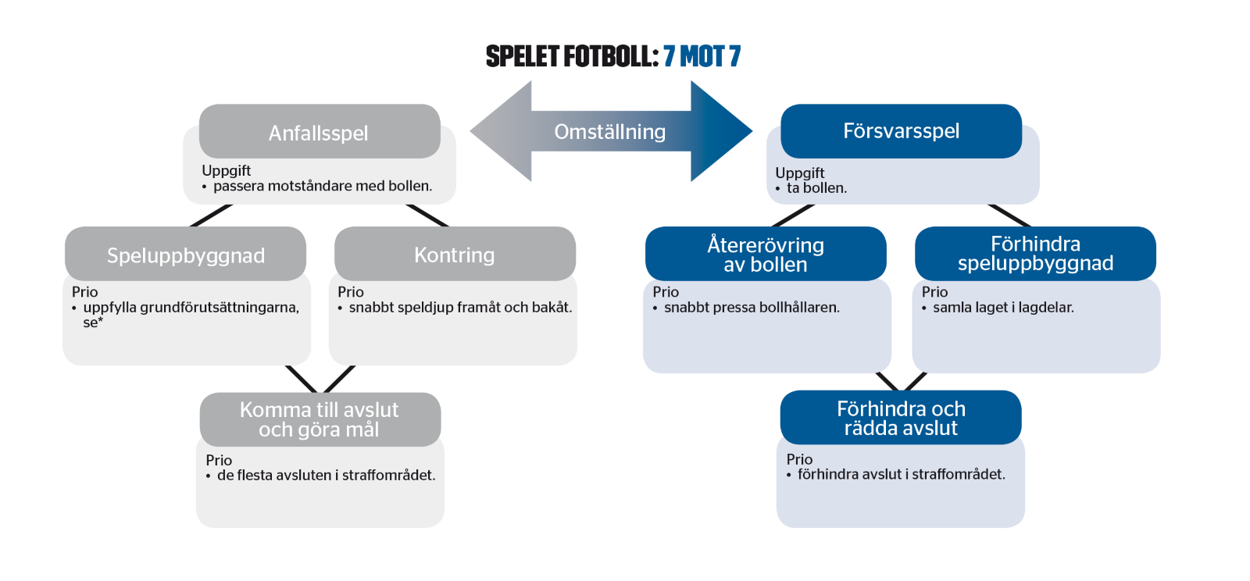
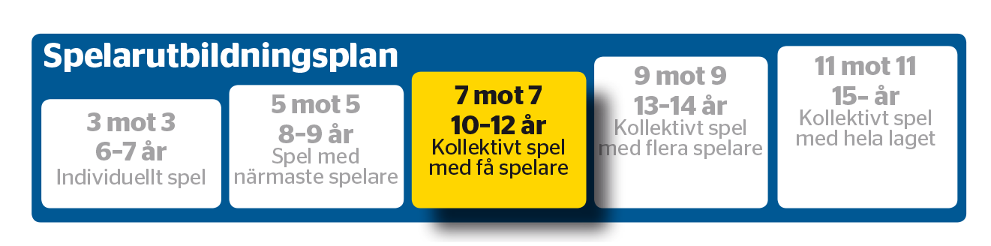
7 mot 7
Föräldrarmöte
Målsättningen med spelformen 7 mot 7 är att spelarna ska ha roligt och samtidigt lära sig så mycket som möjligt. Alla spelare ska ges förutsättningar att utvecklas utefter sina förutsättningar.
https://utbildning.sisuforlag.se/fotboll/tranare/spelarutbildning/svffs-spelarutbildningsplan/spelformer/spel-7-mot-7-ny/

Slide 6
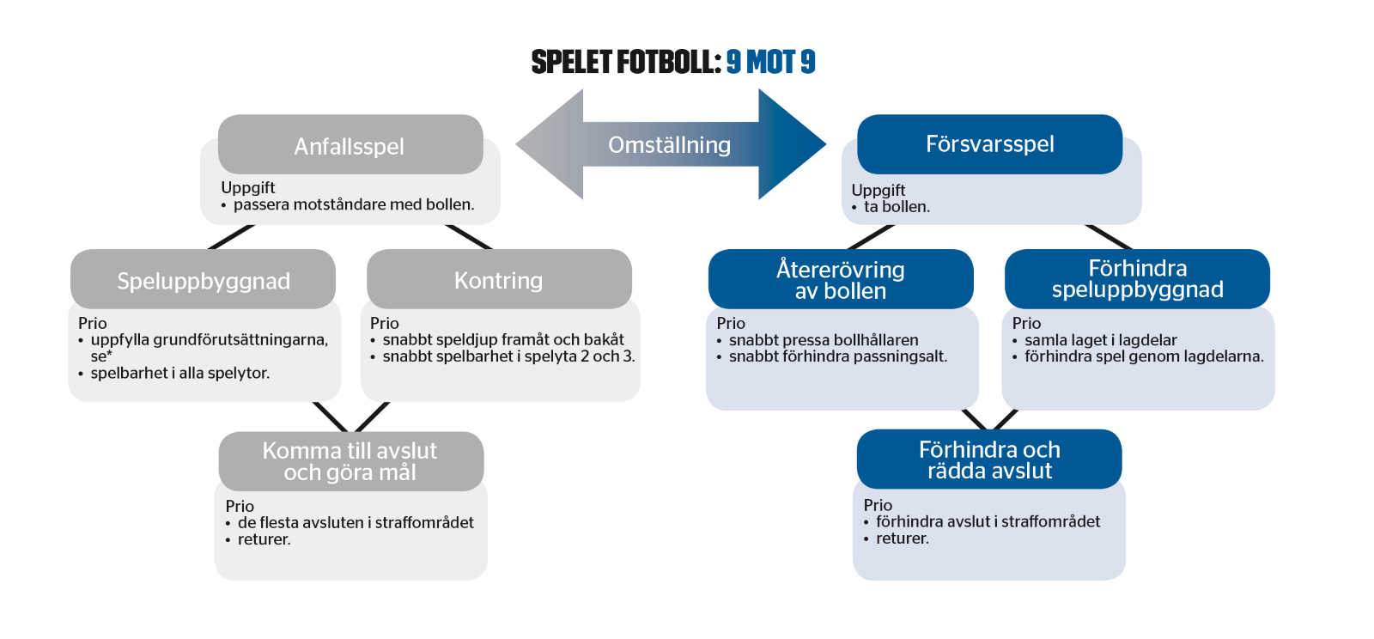
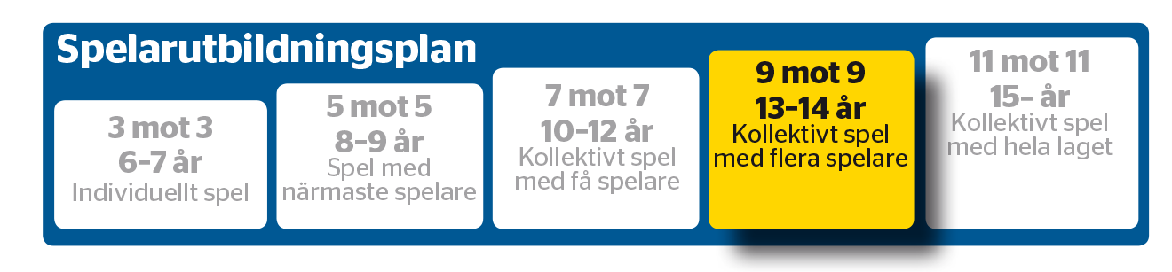
9 mot 9
Föräldrarmöte
Målsättningen med spelformen 9 mot 9 är att spelarna ska ha roligt och samtidigt lära sig så mycket som möjligt. Alla spelare ska ges förutsättningar att utvecklas utefter sina förutsättningar.
https://utbildning.sisuforlag.se/fotboll/tranare/spelarutbildning/svffs-spelarutbildningsplan/spelformer/spel-9-mot-9/

Slide 7

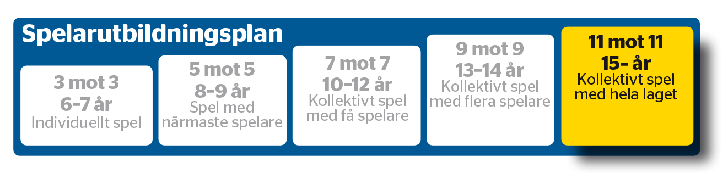
11 mot 11
Föräldrarmöte
I spelformen 11 mot 11 har spelarna ofta flera års erfarenhet av fotboll och god förståelse för spelet. Spelets skeden och lagdelarna framgår tydligt.
https://utbildning.sisuforlag.se/fotboll/tranare/spelarutbildning/svffs-spelarutbildningsplan/spelformer/spel-11-mot-11/

Slide 8
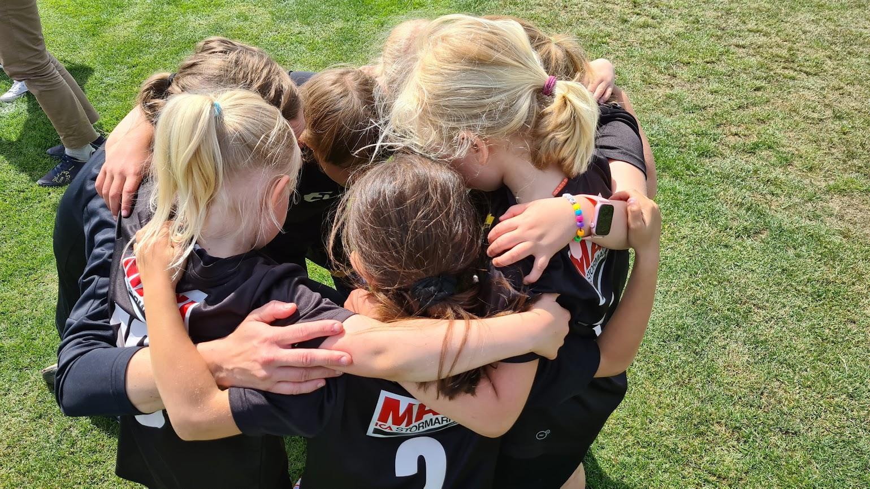
Förälder och barns idrott
Föräldrarmöte
Stockholmsidrotten Barnens Idrott
https://www.youtube.com/watch?v=3EcOkbsujro

Slide 9
Lagsidor (laget.se)
Föräldrarmöte
Haga använder laget.se som föreningssida och där har också varje lag sin egen lagsida. Här samlas all gemensam information, nyheter, dokument och kontaktinformation mm.
Som ledare förväntas du:
Hålla spelartrupp uppdaterad
Uppmana föräldrar att hålla kontaktuppgifter uppdaterade
Lägga upp träningar & matcher i kalender
Göra närvarorapportering efter träning & match
Skicka kallelser till match
Se över att medlems- och träningsavgifter är betalda
Laget.se finns också som app, för att underlätta administrationen.

Slide 10
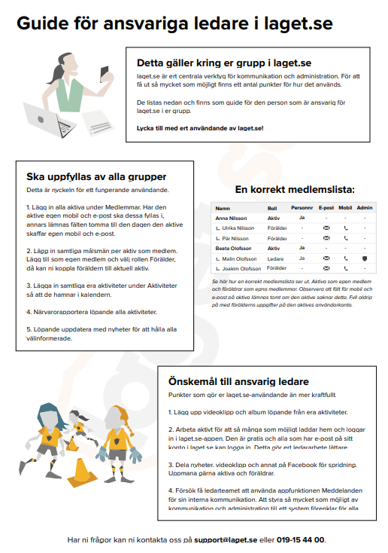
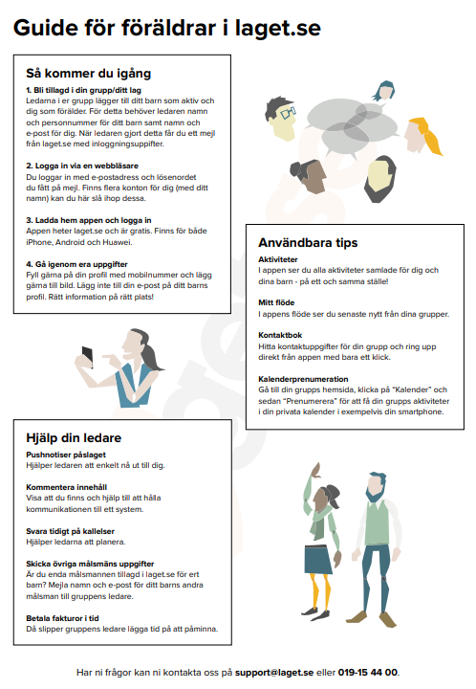
Föräldrarmöte

Slide 11
Medlemsavgifter och träningsavgifter
Föräldrarmöte
Inför varje säsong så måste alla aktiva betala medlemsavgift samt träningsavgift. Beroende på ålder och hur många inom familjen som är aktiva så varierar kostnaderna. Det är dock viktigt att båda betalas, inte minst medlemsavgiften eftersom spelarens försäkring är kopplad till den.
Betalas inte medlem och träningsavgiften in efter en påminnelse så utgår medlemskapet och personen i sig får tyvärr inte längre delta på träningar & matcher.
Avgifterna betalas via fakturor som skickas från laget.se via Billogram.
Spelare som ansluter till lag efter sommaruppehåll betalar full medlemsavgift men halverad träningsavgift.
Ålder* | Medlemsavgift | Träningsavgift
Bolibompa (4-5 år) | 300 kr / 500 kr (familj) | Gratis
6 år – 9 år | 300 kr / 500 kr (familj) | 600 kr
10 år – 18 år | 300 kr / 500 kr (familj) | 1200 kr
* Från året man fyller

Slide 12
Lagkassa
Föräldrarmöte
En lagkassa används av lagen själva, till utvalda aktiviter, t.ex cuper, träningsläger och roliga aktiviteter.
Lagkassan administreras av Hagas kassör, där pengar betalas ut vid behov. Insättning av pengar görs i samråd med kassör.
Alla aktiviteter som som genomförs för att stärka lagkassan ska anmälas till Ungdomssektionen, för att flera lag ej ska göra samma aktivitet samtidigt.
Några exempel kan vara:
Sälja Restaurangchansen
Sälja New Body
Sälja kakor
Sälja Haga-kaffe
Städa områden
Årligen så kommer föreningen att utbetala nedanstående summor till samtliga lag som ska vara ett bidrag till cuper, träningsläger eller avslutningfester. Pengarna betalas ut i maj månad.
Om dessa sparas eller görs åt årligen är upp till varje lag.
“Motkravet” för att ta del av pengarna är att:
Majoriteten av ledarna i varje lag är med på ledarträff under våren
Samtliga ledare genomför spelformsutbildning varje år.
En bonus på 500 kr betalas ut till alla lag för varje ledare som genomfört Tränarutbildning D eller liknande. Detta är ett engångsbelopp.
Bidrag årligen:
3 mot 3 – 50 kr per spelare per lag
5 mot 5 – 100 kr per spelare per lag
7 mot 7 – 170 kr per spelare per lag
9 mot 9 – 170 kr per spelare per lag
11 mot 11 – 150 kr per spelare per lag

Slide 13
Sponsring
Föräldrarmöte
Sponsring kan ske till föreningen eller till enskilda lag. Som förening är vi så klart beroende av all typ av sponsring.
Sker sponsringen till enskilda lag så är fördelningen 80% till laget och 20% till föreningen.
Alla sponsorfrågor ska kommuniceras och godkännas av styrelsen.

Slide 14
Barn/ungdomar med särskilda behov
Föräldrarmöte
För att vi som föreningen ska kunna integrera och bemöta barn och ungdomar med särskilda behov på ett så bra sätt som möjligt, så är det viktigt att vi får rätt förutsättningar till detta.
Som förälder så uppmuntrar vi att du kommunicerar eventuella särskilda behov som vi måste känna till, detta för att bedriva en så bra verksamheten som möjligt.
Bedömmer du som förälder att ditt barn behöver extra stöttning och närhet till dig, så ser vi gärna att du är närvarande på träningar och match, samt har en bra dialog med ledare kring detta.

Slide 15
Sociala medier & publicering av bilder (GDPR)
Föräldrarmöte
Vi önskar att förälder/vårdnadshavare är tydlig med om laget/ledare ej får publicera bilder från träningar/match på barn.
Som ledare, spelare förtronedevald och förälder förväntas du hålla en god ton, respektera domare, medspelare, motståndare och publik. Vi använder ett vårdat språk och fokuserar på det positiva.
Några enkla regler:
Alltid prata gott om varandra, föreningen, domare och motståndare på och utanför planen.
Alltid försäkra sig om att bilder är godkända av de som finns på bilden.
Laguttagningar och liknande diskuteras med respektive ledare.
Vi berättar gärna om kul saker som du och laget är med om för att skapa intresse runt föreningen.
Negativa kommentarer baserat på en persons religion, kön, sexuella läggning eller hudfärg är inte tillåtet och kan innebära uteslutning ur föreningen.
Vi uppmanar spelare, ledare, föräldrar och förtroendevalda att sprida budskap och skapa engagemang runt föreningen genom att dela inlägg på Facebook & Instagram. Vi fokuserar på deltagande och glädje!

Slide 16
Övriga åtaganden
Föräldrarmöte
För att kunna bedriva den fotbollsverksamhet som vi vill bedriva, så kräver det ibland att lag och föräldrar behöver hjälpa till med uppgifter i föreningens regi.
Vad som förväntas av varje lag under säsongen ska tydligt kommuniceras på föräldrarmöte inför säsongen.
Det kan t.ex handla om:
Kiosk- och matchvärd – Laget som är bollkalle/bollisa ansvar för Kioskförsäljning i lagålder 10, 11 och 12 vid seniormatcherna (2 ggr/år per lag). Föräldrar i dessa åldrar ska vara matchvärd vid seniormatch (1 gång/år). Vid lagets egna matcher så ansvarar laget själva för denna försäljning.
Hjälp med Hagadagarna – Uppgifter fördelas i god tid före Hagadagarna, där respektive lag har olika tider och uppgifter.
Bollkalle/Bollisa – 4-6 spelare per match i lagålder 10, 11 och 12.

Slide 17
Roller inom lagen
Föräldrarmöte
För att ha en så väl fungerande verksamhet så strävar vi efter nedanstående roller inom varje lag.
Minst 2 st tränare (Planering & genomförande av träning & match)
Minst 1 st Hjälptränare (stöttning träning & match vid behov)
Minst 1 st Lagförälder (Lottförsäljning samt övrig koordinering)
Målvaktstränare (Om möjligt från 12 års ålder)

Slide 18
Uppdelning & sammanslagning av lag
Föräldrarmöte
Under Bolibompa (4-5 år) så tränar pojkar och flickor tillsammans.
Från 6 års ålder görs en bedömning om spelarantalen är tillräckliga för att dela upp i ett flicklag samt ett pojklag. Om inte, så tränar dessa tillsammans.
Är spelarantalen färre än nedanstående så görs en bedömning hur lag kan slås ihop till en träningsgrupp, alternativt träna något pass tillsammans.
3 mot 3 < 7 spelare
5 mot 5 < 10 spelare
7 mot 7 < 14 spelare
9 mot 9 < 14 spelare
11 mot 11 < 16 spelare
Haga ser positivt på att olika spelare får testa träning & match i andra åldersgrupper, under förutsättning att det egna laget prioriteras och kan hantera det, samt att spelarna själva vill.
Vid inlåning av spelare sker kommunikation med det andra lagets tränare först, dvs ej direkt med spelare.
Det egna laget “äger” ansvaret för att varje spelare inte spelar för mycket totalt sett.

Slide 19
Övergång till/från andra klubbar
Föräldrarmöte
Föreningen och dess ledare ska agera transparent och öppet med eventuella övergångar till/från andra klubbar. Vi värnar alltid om spelararens bästa.
Styrelse/Ungdomssektion stöttar ledare i eventuella samtal med andra klubbar, samt stöttar föräldrar i dessa frågeställningar.
Föreningen ser, i den mån det är möjligt, att spelaren spelar färdigt säsongen i nuvarande klubb, innan en övergång påbörjas.

Slide 20
Träningsläger
Föräldrarmöte
Träningsläger/träningsdag kan erbjudas från 11 års ålder, och då på plats i närområdet.
Lagföräldrar förväntas hjälpa till och stötta under läger.
Laget betalar själva träningsläger från lagkassa.
Fokus på träningsläger är att ha roligt som grupp och att alla spelare känner sig trygga.
Wisingsö Hotell & Konferens
https://www.wisingso.se/
Kontaktperson:
Christoffer Israelsson
christoffer@wisingso.se
+46 733911030

Slide 21
Andra idrotter
Föräldrarmöte
Generellt så uppmuntrar Haga till spelare att hålla på med flera idrotter så länge som det är möjligt.
Haga rekommenderar att spelare som håller på med flera idrotter spelar färdigt respektive säsong, innan ny idrott påbörjas (om det uppstår krockar).
Innan vintersäsong så gör också en grov uppskattning hur många varje lag kommer vara på träningarna, så ev. träning med andra lag kan samköras för att undvika tomma träningslokaler.

Slide 22
Belastningsregister
Föräldrarmöte
Samtliga ledare, med kontakt till spelare under 18 år, ska visa upp en utragur belastningsregistret vartannat år.
Utdraget visar endast grova brott; mord, dråp, grov misshandel, människorov, sexualbrott, barnpornografibrott eller grovt rån.
Brevet kan öppnas av ledare själv, men ska visas/skickas till adminstratör inom styrelse så denne kan registrera i medlemsregister.
Om föreningen inte mottagit brev inom 2 månader, skickas en påminnelse.
Efter ännu en månad så tas beslut av styrelse att utesluta ledare från föreningen.

Slide 23
Träningskläder
Föräldrarmöte
Haga har samarbete med Intersport som tillhanadahåller träningskläder till ledare och spelare till bra priser.
Det går också att beställa dessa träningskläder online, på intersports hemsida.
Det handlar om vindsställ, t-shirts, shorts, strumpor, mjukoveraller, väskor etc. som man kan köpa med Hagas klubbmärke tryckt på. Det är rabatterade priser och klubbmärket ingår som tryck men sedan kan man även köpa till tryck med namn om man vill.

Slide 24
Matchvärd
Föräldrarmöte
I alla småländska serier, från 10 år upp till veteran, ska hemmaföreningen utse en matchvärd inför säsongens första hemmamatch.
MANUAL MATCHVÄRD:
Föreningen utser en matchvärd till alla lags första hemmamatcher
Föreningen ser till att matchskylten är väl synlig på anläggningen
Matchvärden sätter på sig matchvästen
Matchvärden samlar minst en ledare från vardera lag samt domaren/domarna i god tid innan match för att visa matchkort och förklara att dessa punkter kommer att läsas upp innan avspark
Matchvärden samlar spelare, ledare och domare framför publiken innan avspark och välkomnar alla samt läser upp punkterna från matchkortet
Matchen startar och matchvärden delar sedan ut matchkort till publiken löpande under matchens gång
Om matchvärden vill kontakta förbundet maila kansli@smalandsfotbollen.se
Upprepa gärna punkt 1-6 vid fler hemmamatcher under säsongen

Slide 25
Matchvärd
Föräldrarmöte
Film “Heja Fotboll” av Smålands FF på Youtube
https://www.youtube.com/watch?v=CKiF6e5ANK8&t=8s

Slide 26
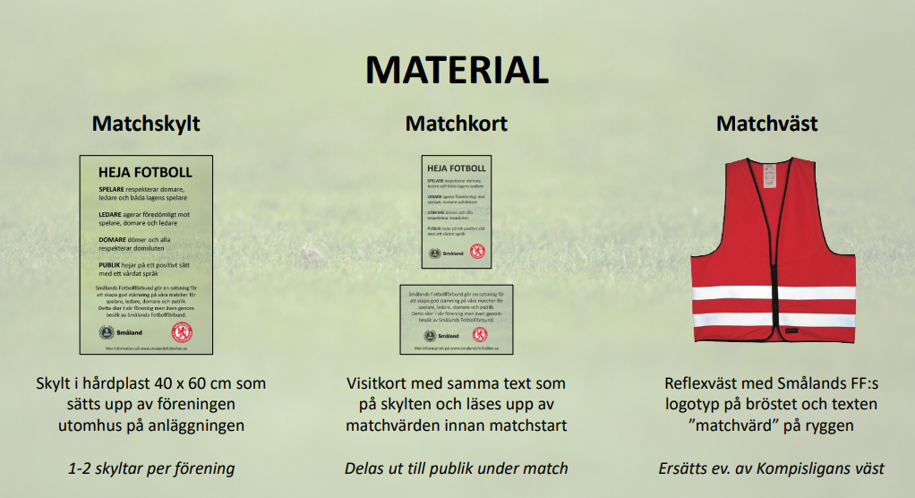
Matchvärd
Föräldrarmöte

Slide 27
Skada på spelare
Föräldrarmöte
Du som är aktiv i en förening som ingår i Svenska Fotbollförbundet omfattas av en idrottsförsäkring, genom Folksam.
https://www.folksam.se/forsakringar/idrottsforsakring/fotboll
Den ger dig ett bra grundskydd, till exempel om du råkar ut för en skada under träning eller match.
Om något lag råkar ut för skada eller olycka, så meddela gärna Ungdomssektionen så skickar vi något uppmuntrande.

Slide 28
Lagens egna text föräldrarmöte
Föräldrarmöte
Lagens egna text till föräldrarmöten.

Slide 29
Ledarkläder
Föreningen erbjuder ledare i IF Haga att få ledarkläder som tack för deras engagemang i föreningen.
Man får som ledare nya kläder var fjärde år.
Ungdomssektion/ungdomsansvarig hanterar samtliga beställningar.

Slide 30
Krishantering & misskötsel
Vid all form av krishantering ,misskötsel eller andra incidenter ska Ungdomssektion kontaktas.
Det kan handla om:
Allvarligare olyckor & skador
Dåligt uppträdande av föräldrar/spelare/ledare
Upptäckta missförhållanden
Etc.

Slide 31
Nycklar, passerkort & hänglås
Nycklar till lokal och förråd med träningsutrustning fås genom att ta kontakt med Hagas vaktmästare, där du som ledare kan kvittera ut nyckel.
För att få tillgång till kommunens omklädningsrum/inomhuslokaler vintersäsong behöver ett passerkort beställas. Passerkortet beställs genom Ungdomssektion.
Till varje lagskåp i förrådet på Haga så behöver ett kombinationslås anskaffas. Det görs genom vaktmästare/kanslist.

Slide 32
Säsongsindelning & träningstider
Säsongsstart för sommarsäsong är, beroende på planernas skick, mitten/slutet på april.
Under februari så skickas enkät ut om önskemål om grästider. Önskemålen sammanställs och kommunicera ut i mars månad till ledare.
Säsongsstart för vintersäsong är mitten på november.
Under september så skickas enkät ut om önskemål om inomhustider och konstgrästider ut. Önskemålen sammanställs och kommunicera ut i September/oktober månad till ledare.

Slide 33
Smålandsboken – Guide för seriespel
Smålandsboken:
https://indd.adobe.com/view/0acba09f-d5e1-4cf3-bfa2-44aa27297a4a

Slide 34
LOK- och SISU stöd
Haga är en ideel förening och en stor inkomstkälla är de bidrag som vi får genom LOK- och SISU-stöden. Det är mycket viktigt att detta görs på ett korrekt sätt.
LOK stödet (tränings- och matchnärvaro) fylls i på laget.se . All närvaro från matcher och träning ska närvarorapporteras, senast från 7 års ålder. Detta ska göras löpande efter varje träning.
SISU-stöd är något som ska fyllas i när ni har föräldrarmöten, planeringsmöten eller andra samlingar.
Föreningen kommer att se till att ni har tillgång till en mall för SISU-listor. Denna mall har utbildningstillfällen en gång i veckan.
Ni fyller i mallen för varje tillfälle ni har och rapporterar in till ungdomssektionen varje kvartal (mars, juni, sep, dec)
Kriterier för utbildningstillfälle:
  45 min
  Minst tre personer deltar
  Deltagare är 7 år eller äldre.
Vid frågor kontakta Christoffer Davidsson eller Jennifer Israelsson.

Slide 35
Träningsutrustning & inventering
Det finns gemensam träningsutrustning att tillgå för de yngre lagen och den finns i de gemensamma utrymmena i förrådet. Det handlar om t.ex. bollar (storlek 3), västar, koner etc.
Varje lag kan erhålla 600 kr till köp av målvaktshandskar. Ta kontakt med kassör för utbetalning av pengar.
Annat inköp av material eller utrustning tas genom Material & inköpsansvarig.
För de lag i seriespel så får man utrustning dedikerat till laget. Om det är något som man saknar eller något som gått sönder så får man lämna önskemål till Material & inköpsansvarig.
Inför varje säsong så brukar föreningen gå igenom med varje lag vad som finns alternativt behöver kompletteras. All denna kommunikation går genom Material & inköpsansvarig / Ungdomssektion.

Slide 36
Matcher
Seriespel börjar först i 10-års ålder och det administreras av Smålands Fotbollsförbund. Innan dess så handlar det oftast om poolspel för de yngre.
Haga uppmanar att ta kontakt med andra klubbar om man önskar spela träningsmatcher utöver de mer organiserade poolspelen. Säkerställ att planer och omklädningsrum är lediga genom administratör inom föreningen.
När seriespel påbörjas måste någon ledare per lag ha inlogg till FOGIS (Administration av serie- och cupspel.) Mer om FOGIS på separat sida.

Slide 37
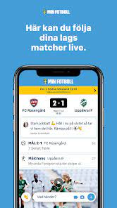
FOGIS + Minfotboll
Fogis:
Fotbollens gemensamma informationssystem är framtaget av SvFF i nära samarbete med distrikten.
Systemet är navet för fotbollsadministrationen i landet.
Fogis hanterar bland annat:
Administration av serie- och cupspel
Elektronisk domarrapport
Domartillsättning
Landslagsadministration
Licens och spelarövergångar
Administration av utbildningar
Debitering
Inlogg till Fogis fås av administratör inom styrelsen.
Minfotboll:
Följ dina lag och få livescore, bilder, video, resultat och tabeller.
Rapportera från era matcher och dela spänningen och glädjen!
När du är på plats kan du också bidra till rapporteringen. Fota, filma, kommentera eller sänd live. Du kan också bidra genom att gå in på matcher och heja på alla som gör något bra.

Slide 38
Poolspel och cuper
Varje år så anordnas det ett antal poolspel och cuper inom Jönköping och distriktet.
Oftast så skickar de anordnande klubbarna ut förfrågan till oss om vi har något intresse att medverka. Då är det upp till laget att ta ställning om man vill vara med baserat på om det passar tidsmässigt samt om man anser att man har ekonomin att delta.
Kostnaden för cuper tas från respektive lagkassa.

Slide 39
Rekomenderade cuper:
Spelform | Utomhus | Utomhus | Utomhus | Utomhus | Utomhus | Utomhus | Utomhus | Inomhus | Inomhus
3 mot 3 | Hagadagarna Jönköping Augusti | Kabecupen Tenhult Juni | Eko Cup Ekhagen Maj
5 mot 5 | Hagadagarna Jönköping Augusti | Kabecupen Tenhult Juni | Eko Cup Ekhagen Maj
7 mot 7 | Hagadagarna Jönköping Augusti | IF Centern Cup Halmstad Oktober | Habo Cupen Habo Juli | GIFF cupen Tidaholm April | Laxacupen Halmstad Juli | Eskils Cup Helsingborg Augusti | Borås Arena Cup Borås September | Nickes Cup Växjö Mars | Five-a-side HBK Cup Linköping December
9 mot 9 |  |  | Habo Cupen Habo Juli | GIFF Tidaholm April | Laxacupen Halmstad Juli | Eskils Cup Helsingborg Augusti |  | Nickes Cup Växjö Mars | Five-a-side HBK Cup Linköping December
11 mot 11 |  |  |  | GIFF Tidaholm April | Laxacupen Halmstad Juli | Eskils Cup Helsingborg Augusti

Slide 40
Matchställ
Alla seriespelande lag har eget matchställ (tröja, shorts).
Inventering av matchställ görs i novemeber, för att se över status samt bedömma vad som behöver investeras nytt i.
De lag som spelar Poolspel (6-9 år) tar kontakt med ungdomssektion för “bokning” av matchställ.
Samtliga matchställ ska återlämnas efter säsong, senast i novemeber.
Saknas det matchställ vid återlämning får detta täckas av lagkassa.

Slide 41
Föräldrarmöten
Föräldrarmöten ska hållas av samtliga lag från 6 års ålder.
Möterna ska hållas på våren, strax innan säsongen drar igång.
Bolibompa (4-5 år) ska hålla en kortare föräldrarinfo på vår & höst.
Som stöd vad som ska kommuniceras så används presentation och sidorna som har en märkning med “FÖRÄLDRARMÖTE”.
Välj även ut ert lags ålder och presentera sidan på slutet, med sammanfatttning vad som förväntas/erbjudas i respektives ålderspann. Denna kan med fördel också skrivas ut.
Viktigt att säkerställa att samtliga föräldrar tar del av informationen.

Slide 42
Hagagården
Hagagården kan nyttjas för föräldrarmöten och andra aktiviteter med laget.
Nyckel och kod behövs och fås av vaktmästare/kanslist.
Bokningar av lokalen görs genom ifhaga.kontakt@gmail.com

Slide 43
Verksamhetsberättelse
Varje år så skriver föreningen en verksamhetsberättelse inför årsmötet.
Varje lag ansvarar för att skriva en lagberättelse som innehåller:
  Hur många spelare ni varit
  Vilka ledare ni varit
  Vad ni gjort och fokuserat på under året
  Vad ni kommer fokusera på kommande år
  Gärna någon bild
Skrivelsen skickas i word-format till sekreterare under januari månad.

Slide 44
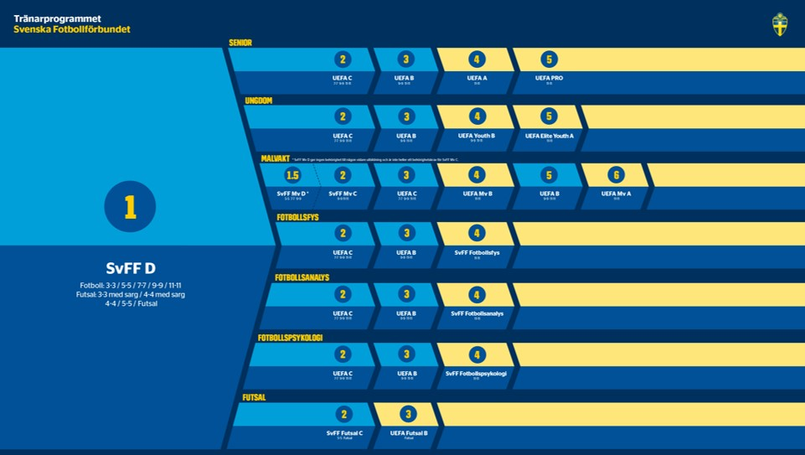
Struktur på ledarutbildningar

Slide 45
Lagålder 4-5 år (Bollibompa)
Föräldrarmöte
Träning & match
Träningar/vecka sommarsäsong: 1 st
Träningar/vecka vintersäsong: 0 st
  Inomhus: 0 st
  Konstgräs: 0 st
Träningsmatcher: 0 st
Seriespel: Nej
Cuper: Nej
Träningsläger/dag: Nej
Bollstorlek: 3
Spelform: Blandad lek
Utbildningsnivå ledare: Förälder/Tränarutbildning D
Övrigt
Bollkalle/Bollisa: Nej
Domare till yngre lag: Nej
Åtaganden förälder
Deltagande & hjälp på träningar
Medlemskap och kostnader
Medlemskap spelare/familj: 300 kr/500 kr

Slide 46
Lagålder 6 år
Föräldrarmöte
Träning & match
Träningar/vecka sommarsäsong: 1 st
Träningar/vecka vintersäsong: 0-1 st
  Inomhus: 1 st
  Konstgräs: 0 st
Träningsmatcher: 0-1 st
Seriespel: Nej
Cuper/Poolspel: 1-2 st
Träningsläger/dag: Nej
Bollstorlek: 3
Spelform: 3 mot 3
Utbildningsnivå ledare: Tränarutbildning D
Övrigt
Bollkalle/Bollisa: Nej
Domare till yngre lag: Nej
Åtaganden förälder
Funktionär Hagadagarna 1 dag
Föräldramöte 1 gång/år
Transport träningsmatcher/cup
Försäljning
  Annan försäljning (Lagbeslut – 80% till Lagkassa)
Medlemskap och kostnader
Medlemskap spelare/familj: 300 kr/500 kr
Träningsavgift: 600 kr

Slide 47
Lagålder 7 år
Föräldrarmöte
Träning & match
Träningar/vecka sommarsäsong: 1 st
Träningar/vecka vintersäsong: 1 st
  Inomhus: 1 st
  Konstgräs: 0 st
Träningsmatcher: 1-3 st
Seriespel: Nej
Cuper/Poolspel : 2-5 st
Träningsläger/dag: Nej
Bollstorlek: 3
Spelform: 3 mot 3 & 5 mot 5
Utbildningsnivå ledare: Tränarutbildning D
Övrigt
Bollkalle/Bollisa: Nej
Domare till yngre lag: Nej
Åtaganden förälder
Funktionär Hagadagarna 1 dag
Föräldramöte 1 gång/år
Transport träningsmatcher/cup
Försäljning
  Sportlotter
  Annan försäljning (Lagbeslut – 80% till Lagkassa)
Medlemskap och kostnader
Medlemskap spelare/familj: 300 kr/500 kr
Träningsavgift: 600 kr

Slide 48
Lagålder 8 år
Föräldrarmöte
Träning & match
Träningar/vecka sommarsäsong: 2 st
Träningar/vecka vintersäsong: 1 st
  Inomhus: 1 st
  Konstgräs: 0 st
Träningsmatcher: 1-3 st
Seriespel: Nej
Cuper/Poolspel : 2-6 st
Träningsläger/dag: Nej
Bollstorlek: 3
Spelform: 5 mot 5
Utbildningsnivå ledare: Tränarutbildning D
Övrigt
Bollkalle/Bollisa: Nej
Domare till yngre lag: Nej
Åtaganden förälder
Funktionär Hagadagarna 1 dag
Föräldramöte 1 gång/år
Transport träningsmatcher/cup
Försäljning
  Sportlotter
  Annan försäljning (Lagbeslut – 80% till Lagkassa)
Medlemskap och kostnader
Medlemskap spelare/familj: 300 kr/500 kr
Träningsavgift: 600 kr

Slide 49
Lagålder 9 år
Föräldrarmöte
Träning & match
Träningar/vecka sommarsäsong: 2 st
Träningar/vecka vintersäsong: 1 st
  Inomhus: 1 st
  Konstgräs: 0 st
Träningsmatcher: 1-3 st
Seriespel: Nej
Cuper/Poolspel : 2-6 st
Träningsläger/dag: Nej
Bollstorlek: 3
Spelform: 5 mot 5
Utbildningsnivå ledare: Tränarutbildning D
Övrigt
Bollkalle/Bollisa: Nej
Domare till yngre lag: Nej
Åtaganden förälder
Funktionär Hagadagarna 1 dag
Föräldramöte 1 gång/år
Transport träningsmatcher/cup
Försäljning
  Sportlotter
  Annan försäljning (Lagbeslut – 80% till Lagkassa)
Medlemskap och kostnader
Medlemskap spelare/familj: 300 kr/500 kr
Träningsavgift: 600 kr

Slide 50
Lagålder 10 år
Föräldrarmöte
Träning & match
Träningar/vecka sommarsäsong: 2 st
Träningar/vecka vintersäsong: 2 st
  Inomhus: 1 st
  Konstgräs: 1 st
Träningsmatcher: 1-4 st
Seriespel: Ja
Cuper: 2-3 st
Träningsläger/dag: Ja
Bollstorlek: 4
Spelform: 7 mot 7 (liten)
Utbildningsnivå ledare: Tränarutbildning D
Övrigt
Bollkalle/Bollisa: Ja (ca 1-2 matcher)
Domare till yngre lag: Nej
Åtaganden förälder
Funktionär Hagadagarna 1 dag
Föräldramöte 1 gång/år
Transport till träningsmatcher/cup/Seriespel
Försäljning
  Sportlotter
  Annan försäljning (Lagbeslut – 80% till Lagkassa)
Medlemskap och kostnader
Medlemskap spelare/familj: 300 kr/500 kr
Träningsavgift: 1 200 kr

Slide 51
Lagålder 11 år
Föräldrarmöte
Träning & match
Träningar/vecka sommarsäsong: 2 st
Träningar/vecka vintersäsong: 2 st
  Inomhus: 1 st
  Konstgräs: 1 st
Träningsmatcher: 1-4 st
Seriespel: Ja
Cuper: 2-3 st
Träningsläger/dag: Ja
Bollstorlek: 4
Spelform: 7 mot 7 (liten)
Utbildningsnivå ledare: Tränarutbildning D
Övrigt
Bollkalle/Bollisa: Ja (ca 1-2 matcher)
Domare till yngre lag: Nej
Åtaganden förälder
Funktionär Hagadagarna 1 dag
Föräldramöte 1 gång/år
Transport till träningsmatcher/cup/Seriespel
Försäljning
  Sportlotter
  Annan försäljning (Lagbeslut – 80% till Lagkassa)
Medlemskap och kostnader
Medlemskap spelare/familj: 300 kr/500 kr
Träningsavgift: 1 200 kr

Slide 52
Lagålder 12 år
Föräldrarmöte
Träning & match
Träningar/vecka sommarsäsong: 2-3 st
Träningar/vecka vintersäsong: 2 st
  Inomhus: 1 st
  Konstgräs: 1 st
Träningsmatcher: 1-4 st
Seriespel: Ja
Cuper: 2-4 st
Träningsläger/dag: Ja
Bollstorlek: 4
Spelform: 7 mot 7 (stor)
Utbildningsnivå ledare: Tränarutbildning D
Övrigt
Bollkalle/Bollisa: Ja (ca 1-2 matcher)
Domare till yngre lag: Nej
Åtaganden förälder
Funktionär Hagadagarna 1 dag
Föräldramöte 1 gång/år
Transport till träningsmatcher/cup/Seriespel
Försäljning
  Sportlotter
  Annan försäljning (Lagbeslut – 80% till Lagkassa)
Medlemskap och kostnader
Medlemskap spelare/familj: 300 kr/500 kr
Träningsavgift: 1 200 kr

Slide 53
Lagålder 13 år
Föräldrarmöte
Träning & match
Träningar/vecka sommarsäsong: 3 st
Träningar/vecka vintersäsong: 2 st
  Inomhus: 1 st
  Konstgräs: 1 st
Träningsmatcher: 1-4 st
Seriespel: Ja
Cuper: 2-4 st
Träningsläger/dag: Ja
Bollstorlek: 4
Spelform: 9 mot 9 (liten)
Utbildningsnivå ledare: UEFA C
Övrigt
Bollkalle/Bollisa: Ja (ca 1-2 matcher)
Domare till yngre lag: Ja (3 mot 3, 5 mot 5, 7 mot 7)
Åtaganden förälder
Funktionär Hagadagarna 1 dag
Föräldramöte 1 gång/år
Transport till träningsmatcher/cup/Seriespel
Försäljning
  Sportlotter
  Annan försäljning (Lagbeslut – 80% till Lagkassa)
Medlemskap och kostnader
Medlemskap spelare/familj: 300 kr/500 kr
Träningsavgift: 1 200 kr

Slide 54
Lagålder 14 år
Föräldrarmöte
Träning & match
Träningar/vecka sommarsäsong: 3 st
Träningar/vecka vintersäsong: 2 st
  Inomhus: 1 st
  Konstgräs: 1 st
Träningsmatcher: 2-5 st
Seriespel: Ja
Cuper: 2-4 st
Träningsläger/dag: Ja
Bollstorlek: 5
Spelform: 9 mot 9 (stor)
Utbildningsnivå ledare: UEFA C
Övrigt
Bollkalle/Bollisa: Nej
Domare till yngre lag: Ja (3 mot 3, 5 mot 5, 7 mot 7)
Åtaganden förälder
Funktionär Hagadagarna 1 dag
Föräldramöte 1 gång/år
Transport till träningsmatcher/cup/Seriespel
Försäljning
  Sportlotter
  Annan försäljning (Lagbeslut – 80% till Lagkassa)
Medlemskap och kostnader
Medlemskap spelare/familj: 300 kr/500 kr
Träningsavgift: 1 200 kr

Slide 55
Lagålder 15 år
Föräldrarmöte
Träning & match
Träningar/vecka sommarsäsong: 3 st
Träningar/vecka vintersäsong: 2 st
  Inomhus: 1 st
  Konstgräs: 1 st
Träningsmatcher: 2-5 st
Seriespel: Ja
Cuper: 2-4 st
Träningsläger/dag: Ja
Bollstorlek: 5
Spelform: 11 mot 11
Utbildningsnivå ledare: UEFA C
Övrigt
Bollkalle/Bollisa: Nej
Domare till yngre lag: Ja (3 mot 3, 5 mot 5, 7 mot 7, 9 mot 9)
Åtaganden förälder
Funktionär Hagadagarna 1 dag
Föräldramöte 1 gång/år
Transport till träningsmatcher/cup/Seriespel
Försäljning
  Sportlotter
  Annan försäljning (Lagbeslut – 80% till Lagkassa)
Medlemskap och kostnader
Medlemskap spelare/familj: 300 kr/500 kr
Träningsavgift: 1 200 kr

Slide 56
Lagålder 16 år
Föräldrarmöte
Träning & match
Träningar/vecka sommarsäsong: 3 st
Träningar/vecka vintersäsong: 3 st
  Inomhus: 1 st
  Konstgräs: 2 st
Träningsmatcher: 2-5 st
Seriespel: Ja
Cuper: 2-4 st
Träningsläger/dag: Ja
Bollstorlek: 5
Spelform: 11 mot 11
Utbildningsnivå ledare: UEFA C
Övrigt
Bollkalle/Bollisa: Nej
Domare till yngre lag: Ja (3 mot 3, 5 mot 5, 7 mot 7, 9 mot 9)
Åtaganden förälder
Funktionär Hagadagarna 1 dag
Föräldramöte 1 gång/år
Transport till träningsmatcher/cup/Seriespel
Försäljning
  Sportlotter
  Annan försäljning (Lagbeslut – 80% till Lagkassa)
Medlemskap och kostnader
Medlemskap spelare/familj: 300 kr/500 kr
Träningsavgift: 1 200 kr

Slide 57
Lagålder 17 år
Föräldrarmöte
Träning & match
Träningar/vecka sommarsäsong: 3 st
Träningar/vecka vintersäsong: 3 st
  Inomhus: 1 st
  Konstgräs: 2 st
Träningsmatcher: 3-6 st
Seriespel: Ja
Cuper: 2-4 st
Träningsläger/dag: Ja
Bollstorlek: 5
Spelform: 11 mot 11
Utbildningsnivå ledare: UEFA C
Övrigt
Bollkalle/Bollisa: Nej
Domare till yngre lag: Ja (3 mot 3, 5 mot 5, 7 mot 7, 9 mot 9, 11 mot 11)
Åtaganden förälder
Funktionär Hagadagarna 1 dag
Föräldramöte 1 gång/år
Transport till träningsmatcher/cup/Seriespel
Försäljning
  Sportlotter
  Annan försäljning (Lagbeslut – 80% till Lagkassa)
Medlemskap och kostnader
Medlemskap spelare/familj: 300 kr/500 kr
Träningsavgift: 1 200 kr

Slide 58
Ändringshistorik - Revision
Datum Rev. Notering:
2023-11-11 2023.1 Tydliggjort medlemsavgifter och träningsavgift
Tagit bort Julmarknad & Levande Strömsberg
Lagt till rubrik om skador
Lagt till rubrik om misskötsel och krishantering
Lagt till om FSLL

Slide 59
Ändringshistorik - Revision
Datum Rev. Notering:
2022-03-01 2022.1 Första utgåva
2022-06-01 2022.2 Info/förtydligande om sponsoring tillagt
Förtydligande om spelformer i vissa åldrar
Årshjulet uppdaterat med fler aktiviteter
Uppdaterat gräns för inköp av målvaktshandskar till 600:-
Förtydligande organisation
Info om ledarkläder tillagt
Ändrat åldersgräns för Tränarutbildning B till ålder 11
Tillagt slide om stöd till barn/ungdomar med speciella behov & diagnos
Tillagt angående bilder etc. från ett GDPR perspektiv
Slagit ihop cuper och poolspel i mängdrekommendationen
2022-12-21 2022.3 Ledarkläder info uppdaterad
Lagkassa är uppdaterad
Process kring utbildningsläger är uppdaterad
Riktlinjer för Sociala medier är uppdaterat
Uppdaterat med ny struktur för ledarutbildningar. UEFA C från 13 år.
Matchvärdnfo tillagt
Föräldrarfilm tillagt
Rekomenderade Cuper tillagt

